Slide 1


Slide 2
目 录
PPT完美设计呈现秘笈
常见错误
优秀标准
流程步骤
文字形状
图片创意
图表图示
版式美化
模板设计
配色动画
流畅放映
高效管理
打印输出
骨
肉
形
魂

Slide 3
1.动画的四大作用
展现过程，形象直观
情境还原，激发兴趣
逐条显示，逻辑引导
重点强调，吸引注意
项目时间
项目时间
项目地点
项目地点
项目人员
项目人员

Slide 4
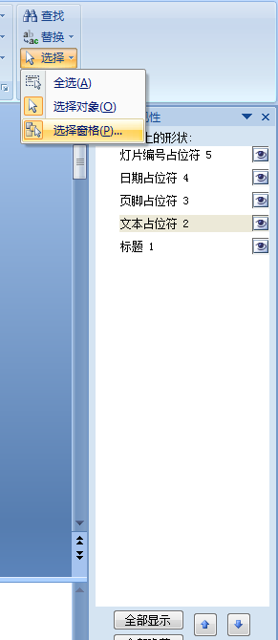
2.学习动画的四大难题与四大绝招
没创意——组合动画
操作难——选择窗格
节奏差——时间轴
僵硬化——矢量化操作

Slide 5
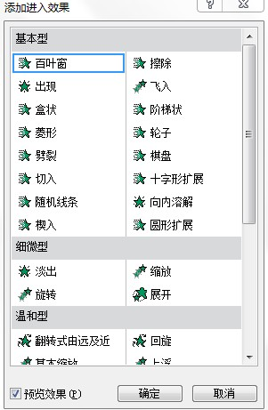
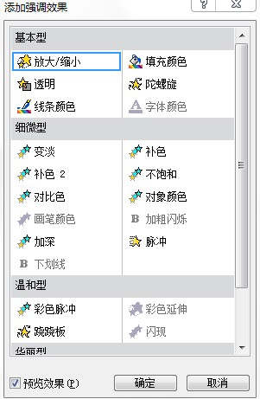
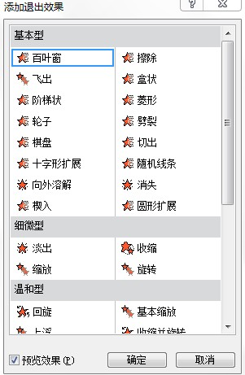
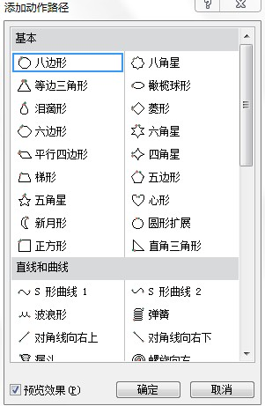
3.动画四大类
进入效果 强调效果 退出效果 动作路径

Slide 6
5.段落组合动画：出现+透明
段落1：文字的动画
段落文字的动画，段落文字的动画，段落文字的动画，段落文字的动画，段落文字的动画，段落文字的动画，段落文字的动画，段落文字的动画
段落2：文字的动画
段落文字的动画，段落文字的动画，段落文字的动画，段落文字的动画，段落文字的动画，段落文字的动画，段落文字的动画，段落文字的动画
段落3：文字的动画
段落文字的动画，段落文字的动画，段落文字的动画，段落文字的动画，段落文字的动画，段落文字的动画，段落文字的动画，段落文字的动画

Slide 7
5.段落组合动画（学员练习）
段落1：文字的动画
段落文字的动画，段落文字的动画，段落文字的动画，段落文字的动画，段落文字的动画，段落文字的动画，段落文字的动画，段落文字的动画
段落2：文字的动画
段落文字的动画，段落文字的动画，段落文字的动画，段落文字的动画，段落文字的动画，段落文字的动画，段落文字的动画，段落文字的动画
段落3：文字的动画
段落文字的动画，段落文字的动画，段落文字的动画，段落文字的动画，段落文字的动画，段落文字的动画，段落文字的动画，段落文字的动画

Slide 8
6.图表动画练习：按系列

Slide 9
6.图表动画练习：（学员练习）

Slide 10




7.图片的动画：多图片的浏览
进入效果“飞入”+ 强调效果“放大缩小”（150%）
退出效果“飞出”+ 强调效果“放大缩小”（70%）

Slide 11
4.文字组合动画（课后练习）
缩放->脉冲
擦除（逐字）+路径
线形+伸缩+淡出+脉冲
线形+伸缩+淡出+脉冲
飞入->放大+淡出
飞入->放大+淡出
+
叠加
进入动画
退出动画
->
衔接
强调对象
路径动画

